Slide 1


Apache Superset. Line chart

Slide 2


План встречи
Подключение к данным
Параметры линейного графика
Визуализация линейного графика
Практика построения линейных графиков

Slide 3


Подключение к данным

Slide 4
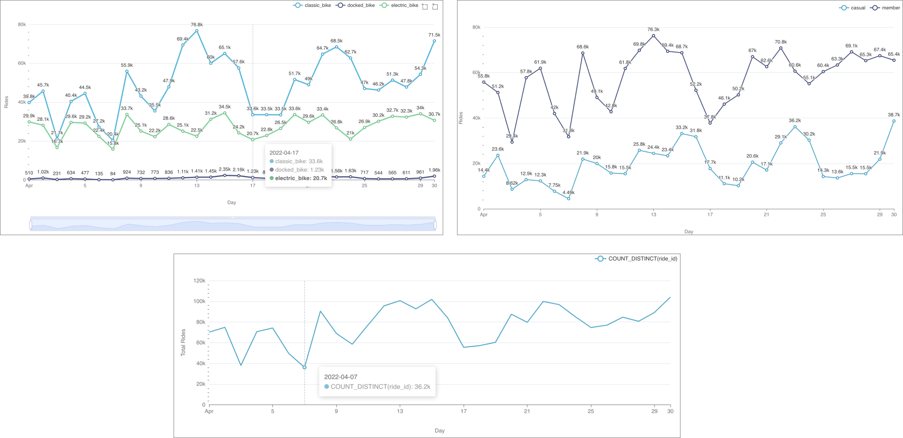
Построение линейного графика

Slide 5
Параметры линейного графика
X-axis – измерение по горизонтали
Metrics – измерение по вертикали
Columns – измерения, которые должны быть агрегированы / категоризованы
Dimensions – выбор измерений для расщепления графика
Customize – пользовательская настройка

Slide 6
Практика в Superset

Slide 7
Итоги занятия
Подключились к источнику данных
Выяснили настройки линейных графиков
Практиковались строить линейные графики в Superset

Slide 8
Спасибо за внимание
Заполняйте анкету после активности!
Вам несложно,
Хекслету - полезно.

